Slide 1

Кафедра медицинской и биоорганической химии
Методический семинар посвященный Всемирному дню здоровья
АНАЛИЗ ПРОБЛЕМ АДАПТАЦИИ ИНОСТРАННЫХ СТУДЕНТОВ - ПЕРВОКУРСНИКОВ К ОБУЧЕНИЮ И ПУТИ ИХ РЕШЕНИЯ.
Проф. Сыровая А.О.
Доц. Макаров В.А.
Асс. Савельева Е.В..
30 марта 2017

Slide 2
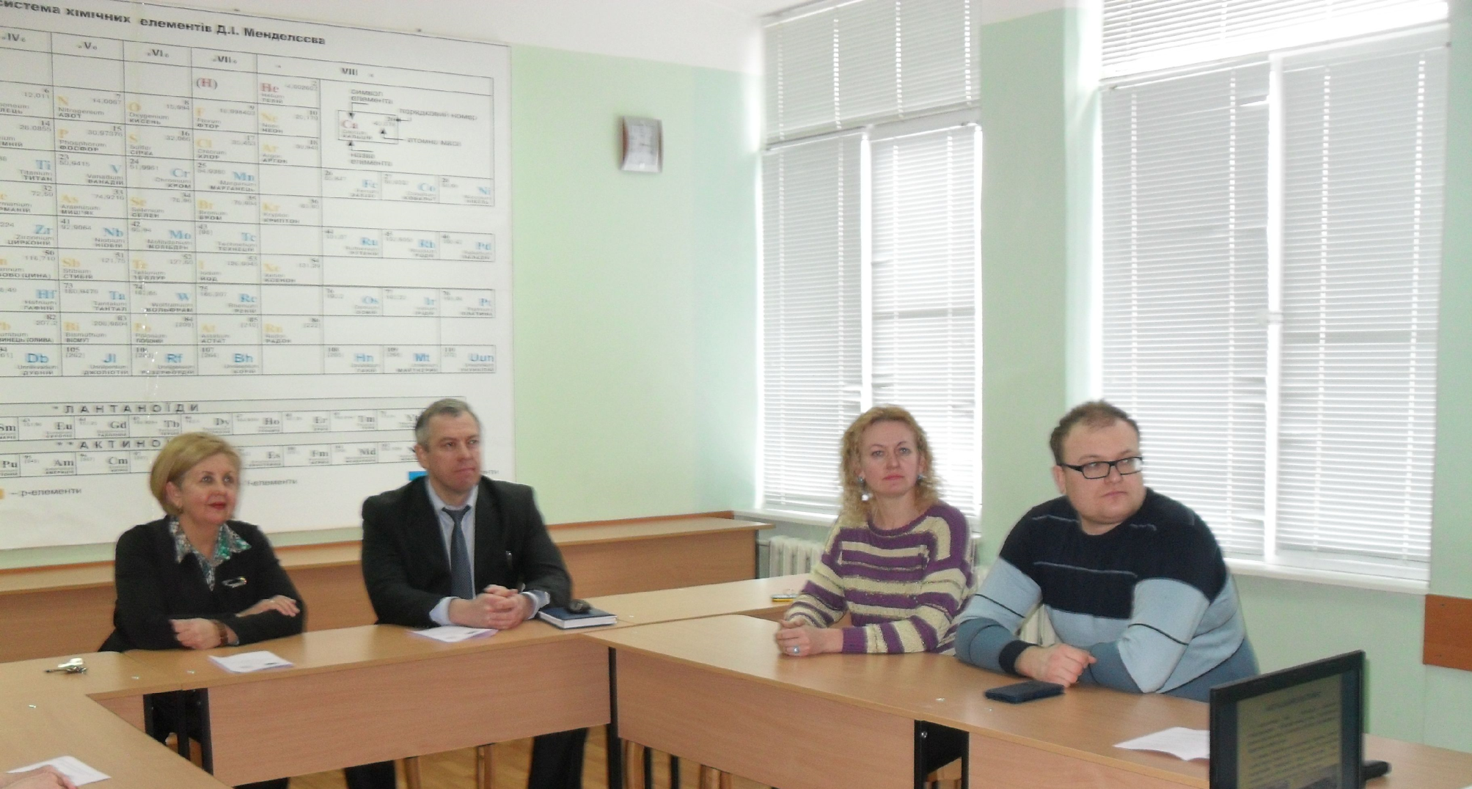
Декан V факультета по работе с иностранными студентами, доцент Маракушин Д.И. присутствовал на методическом семинаре посвященному адаптации иностранных студентов – первокурсников.

Slide 3
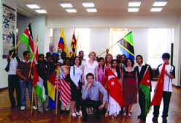
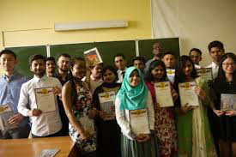
АКТУАЛЬНОСТЬ ТЕМЫ
В современном мире интенсивно развиваются международные образовательные связи, увеличивается количество молодежи, желающих получить образование за пределами своей страны.
По данным Министерства образования Украины, в нашей стране учатся студенты из 134 стран мира. По результатам исследования Украинского центра статистики было отмечено, что из 48 тысяч иностранных студентов 11 тысяч иностранных студентов учатся в городе Харькове.

Slide 4
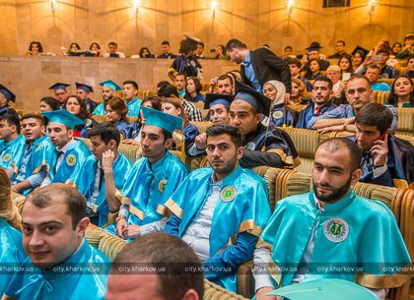
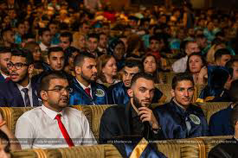
ХНМУ
В Харьковском национальном медицинском университете на І курсе V медицинского факультета обучается – 251 студент из 21 страны мира: 125 студентов специальности «Медицина» и 126 специальности «Стоматология»; большинство студентов из Узбекистана (142) и Марокко (73). В связи с этим актуальной проблемой с которой сталкиваться преподаватели первого курса – это проблема адаптации иностранных студентов.

Slide 5
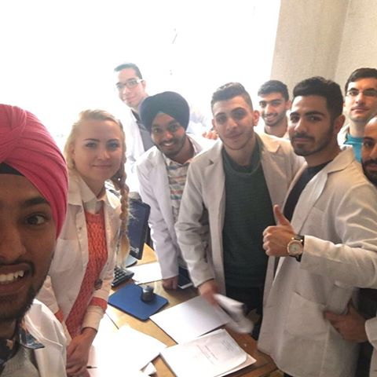
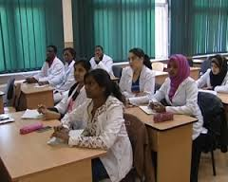
ОБЪЕКТ ИССЛЕДОВАНИЯ
Студенты V медицинского факультета І курса ХНМУ. Нами были разработаны для исследования анкеты из простых вопросов и проведено анонимное анкетирование. В исследование принимали участие 184 студента V факультета (106 студентов специальности «Медицина» и 78 студентов специальности «Стоматология»)

Slide 6
ВИДЫ АДАПТАЦИИ.
Традиционно выделяют 3 вида адаптации иностранных студентов: физиологическая, социально – культурная, которая объясняется изменением условий, а иногда и качеством жизни; академическая, связанная новыми требованиями к учебной деятельности и нагрузками.
Исходя из их типологии адаптации, студентам – первокурсникам была предложена анкета которая включала в себя 20 простых вопросов.
Вопросы носили общий характер и выявляли, какой из трех видов адаптации (физиологическая, академическая и социально-культурная) представляют для иностранных студентов наибольшую сложность.

Slide 7
ВОПРОСЫ АНОНИМНОГО АНКЕТИРОВАНИЯ
1. Нравиться ли Вам учится в университете?
а) Да б) Нет в) Не знаю
2. Вам нравится, учится на кафедре химии?
а) Да б) Нет в) Не знаю
3. Вам нравятся лекции по химии?
а) Да б) Нет в) Не знаю
4. Вам нравятся практические занятия по химии?
а) Да б) Нет в) Не знаю
5. Отработка лекций по химии это –
а) Проблема, б) Нет проблемы
в) Не знаю, я не отрабатывал
6. Отработка практических занятий по химии –
а) Проблема б) Нет проблемы
в) Не знаю, я не отрабатывал
7. Понимаете ли Вы, что преподаватель говорит на лекции по химии?
а) Да б) Нет в) Не все г) Не знаю
8. Вам интересно на лекции по химии?
а) Да б) Нет, в) Не все г) Не знаю
9. Преподаватель химии на лекции Вас уважает?
а) Да б) Нет в) Не знаю
10. Адаптировались ли Вы к занятиям в университете?
а) Да б) Нет в) Не знаю
11. Вы скучаете, за родителями?
а) Да б) Нет в) Не знаю
12. Вы понимаете, что преподаватель говорит на практическом занятие по химии?
а) Да б) Нет в) Не все г) Не знаю
13. Вам интересно, на практическом занятие по химии?
а) Да б) Нет в) Не все г) Не знаю
14. Преподаватель на практическом занятии по химии Вас уважает?
а) Да б) Нет, в) Не знаю

Slide 8

ВОПРОСЫ АНОНИМНОГО АНКЕТИРОВАНИЯ
15. Вы адаптировались к занятиям по химии?
а) Да б) Нет, в) Не знаю
16. У Вас есть друзья в университете?
а) Да, только в моей группе
б) Да, на первом курсе
в) Да, на старших курсах
г) Нет, мне трудно
17. Учились ли Вы на подготовительном отделении ?
а) Да б) Нет
18. Вам помогают адаптироваться?
а) Книги
б) Друзья
в) Преподаватели
г) Internet
19. Вам нравиться город Харьков?
а) Да б) Нет в) Не знаю
20. Ваша любимая кафедра в университете?
__________________________________

Slide 9
РЕЗУЛЬТАТЫ АКАДЕМИЧЕСКОЙ, ФИЗИОЛОГИЧЕСКОЙ И СОЦИАЛЬНО-КУЛЬТУРНОЙ АДАПТАЦИИ

Slide 10
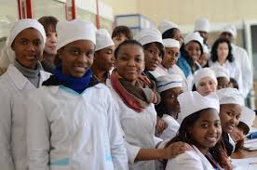
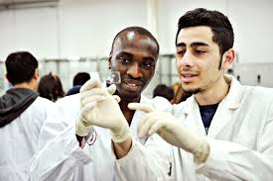
ФИЗИОЛОГИЧЕСКАЯ АДАПТАЦИЯ
Одна из причин снижения интереса к учебе - это физиологическая адаптация.
«Нравится ли Вам учиться в университете?» «Вы скучаете по родителям?» «Нравится Вам город Харьков?»

Slide 11
РЕЗУЛЬТАТЫ АНКЕТИРОВАНИЯ
«Нравится ли Вам учиться в университете?»
Да: V медицинский факультет - 94,33%, V стоматологический - 79,5%
Нет: V медицинский факультет - 3,77%, V стоматологический - 8,97%
Не знаю: V медицинский факультет - 1,9%, V стоматологический - 11,53%

Slide 12
РЕЗУЛЬТАТЫ АНКЕТИРОВАНИЯ
«Скучаете ли Вы за родителями?»
Да: V медицинский факультет - 93,4%, V стоматологический - 90,02%
Нет: V медицинский факультет - 5,66%, V стоматологический - 8, 97%
Не знаю: V медицинский факультет - 0, 94%, V стоматологический - 1,01%

Slide 13
РЕЗУЛЬТАТЫ АНКЕТИРОВАНИЯ
«Вам нравится город Харьков?»
Да: V медицинский факультет - 85,84%, V стоматологический - 82,05%
Нет: V медицинский факультет - 9,43%, V стоматологический - 7, 7%
Не знаю: V медицинский факультет - 4,73%,V стоматологический - 10,25%

Slide 14
АКАДЕМИЧЕСКАЯ АДАПТАЦИЯ
Успешная адаптация к учебному процессу, понимание специфики обучения в украинских университетах является залогом хорошей успеваемости. Для выявления проблем, связанных с обучением, были предложены следующие вопросы:
«Вам нравятся лекции, практические занятия по химии?»,
«Отработка лекций, практических занятий для Вас - проблема или нет»,
«Понимаете ли Вы, что преподаватель говорит на лекции, практические занятия по химии? ».

Slide 15
РЕЗУЛЬТАТЫ АНКЕТИРОВАНИЯ
«Вам нравятся лекции, практические занятия по химии?»
Да: V медицинский факультет - 85,85%, V стоматологический - 84,25%
Нет: V медицинский факультет - 6,13%, V стоматологический - 8, 96%
Не знаю: V медицинский факультет - 8,02%, V стоматологический - 6,79%

Slide 16
РЕЗУЛЬТАТЫ АНКЕТИРОВАНИЯ
«Отработка лекций, практических занятий для Вас это - проблема или нет».
Проблема: V медицинский факультет- 16,51%, V стоматологический факультет -25%
Нет проблемы: V медицинский факультет - 29,5%, V стоматологический факультет - 21,8%
Не знаю, не отрабатывал: V медицинский факультет - 53,99%, V стоматологический факультет - 53,2%

Slide 17
РЕЗУЛЬТАТЫ АНКЕТИРОВАНИЯ
«Понимаете ли Вы, что преподаватель говорит на лекции, практическом занятии по химии?»
Да: V медицинский факультет - 57,07%, V стоматологический - 56,4%
Нет: V медицинский факультет - 4,25%, V стоматологический - 3, 84%
Не все: V медицинский факультет - 35,4%,V стоматологический - 38,45%
Не знаю: V медицинский факультет- 3,28%, V стоматологический - 1,31%

Slide 18

СОЦИАЛЬНАЯ АДАПТАЦИЯ
В Украине иностранные студенты попадают в новую социальную среду, в которой сначала трудно ориентируются. Социальная адаптация заключается в возможности сохранять и поддерживать привычный образ жизни, если он не противоречит существующему в Украине укладу. Для выявления проблем социальной адаптации были предложены следующие вопросы:
«У Вас есть друзья в университете?»,
«Кто и что Вам помогает адаптироваться?».

Slide 19
«У Вас есть друзья в университете?»
Да, в группе: V медицинский факультет - 30,2%, V стоматологический - 26,9%
Да, на первом курсе: V медицинский факультет - 32,5%, V стоматологический - 28,2%
Да, на старших курсах: V медицинский факультет - 19,8%, V стоматологический – 23%
Нет, мне трудно: V медицинский факультет- 6%, V стоматол гический - 5,12%
Так, в группе + на первом курсе + на старших курсах: V медицинский факультет - 7,2%, V стоматологический - 8,97%,
На первом курсе + на старших курсах: V медицинский факультет - 4,3%, V стоматологический - 7,81%

Slide 20
РЕЗУЛЬТАТЫ АНКЕТИРОВАНИЯ
«Кто и что Вам помогает адаптироваться?».
Книги: V медицинский факультет - 28,3%, V стоматологический - 40%
Друзья: V медицинский факультет - 32,07%, V стоматологический - 21,5%
Преподаватели: V медицинский факультет - 16,98%,
V стоматологический - 6,2%
Internet: V медицинский факультет - 22,65%, V стоматологический - 32,3%

Slide 21
Подготовительные факультеты является первым шагом в подготовке иностранных граждан к их дальнейшему обучению в вузах Украины. В случае успешной адаптации на подготовительном факультете студент получает возможность максимально реализовать себя в процессе обучения в вузе. По результатам анкетирования только 50% студентов – первокурсников проходили обучение на подготовительном факультете. Полная картина ответов иностранных студентов представлена на рисунке 10.

Slide 22
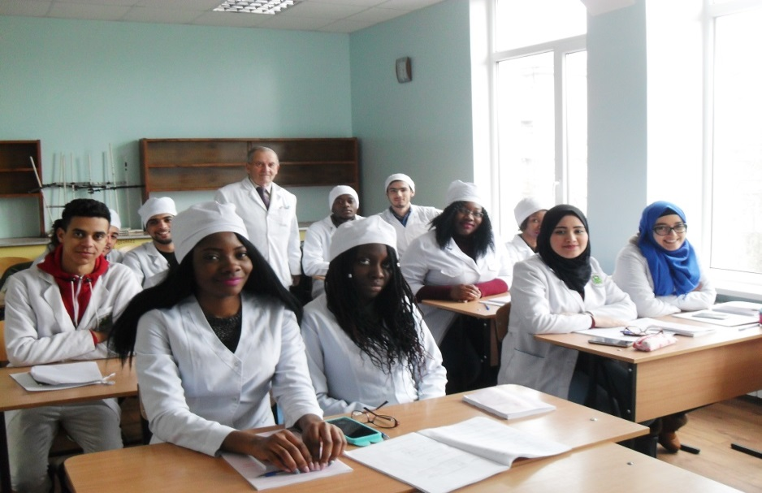
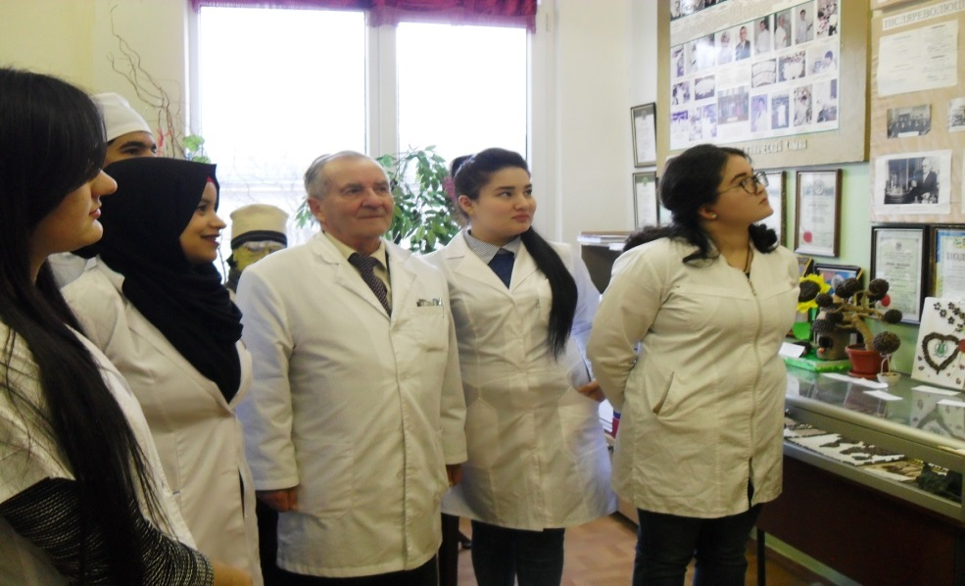
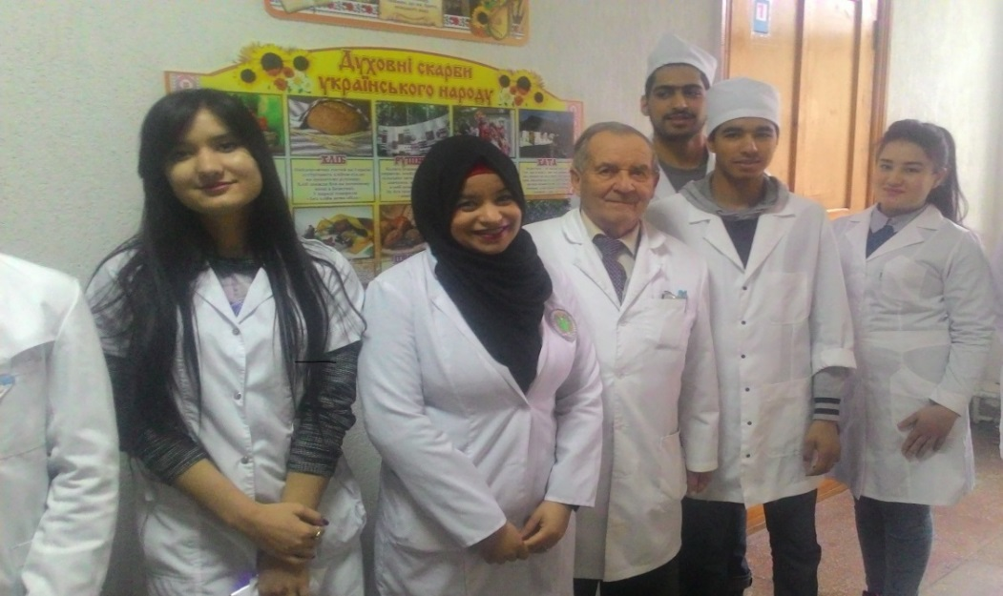
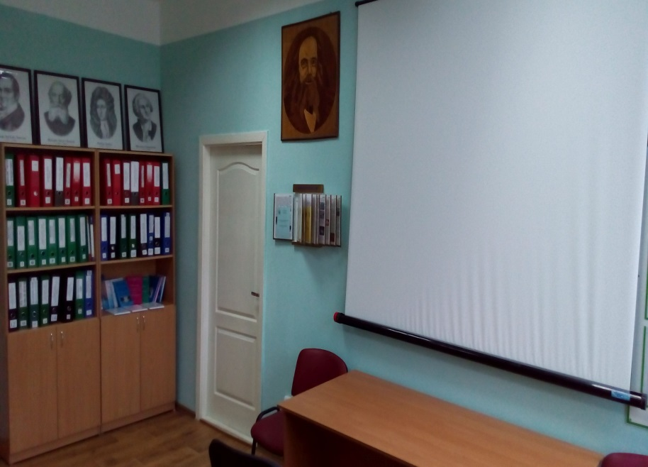
ВОСПИТАТЕЛЬНАЯ РАБОТА.
На занятиях
Музей кафедры
Студентов знакомят с украинскими традициями
Кабинет для самостоятельной подготовке студентов

Slide 23
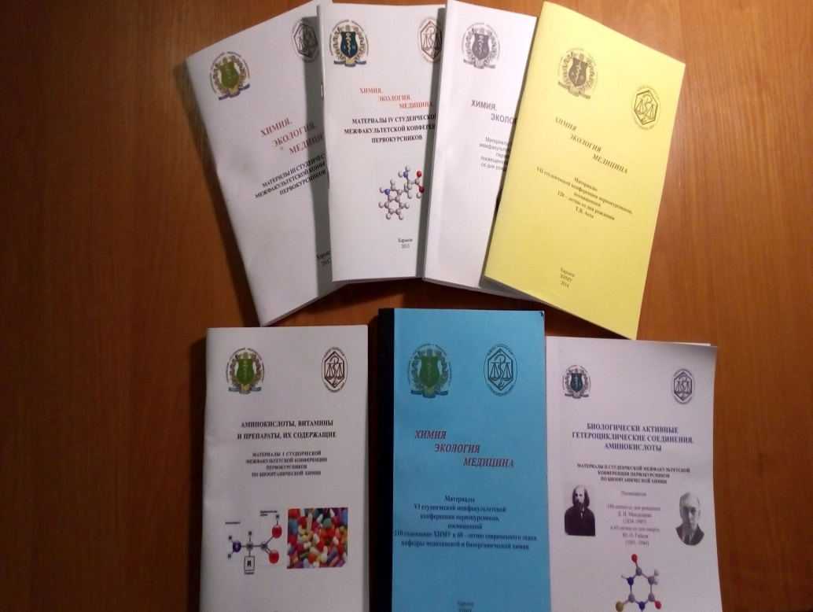
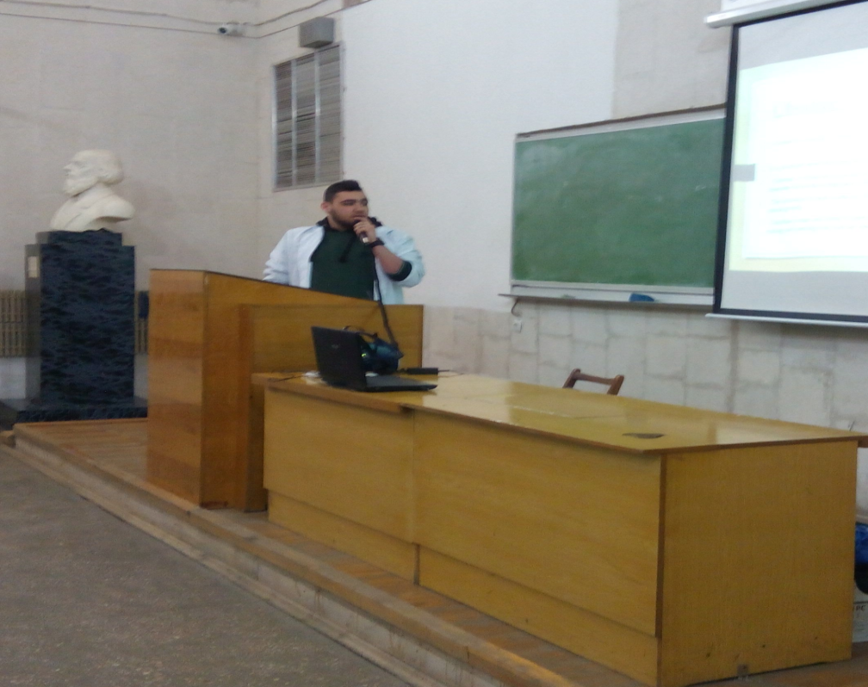
НАУЧНАЯ РАБОТА
Студенты V факультета по работе с иностранными студентами каждый год принимают участие в конференции студентов -первокурсников «Химия. Экология. Медицина», «Химия в стоматологии»
Материалы студенческих конференций
Конференция «Химия. Экология. Медицина»

Slide 24
Выводы:
1. Наиболее проблемными для иностранных студентов – первокурсников - это академическая и физиологическая адаптация, эти трудности связаны с языковым барьером (недостаточным знанием языка, на котором учатся студенты).
2. Адаптация - актуальный вопрос, как для студентов и для преподавателей, так как не только студенты должны адаптироваться к новым условиям, а и мы, преподаватели, должны адаптироваться к новым студентам, особенно к студентам-первокурсникам со своими взглядами, обычаями, культурой.
3. Результаты анкетирования показали адаптация студентов V медицинского факультета, обучающихся на русском языке, помогают: друзья (32,07%), книги (28,3%), Internet (22,65%), преподаватели (16,98%) , студентов V стоматологического факультета, обучающихся на русском языке: книги (40%), Internet (32,3%), друзья (21,5%), преподаватели (6,2%). Поэтому необходимо повышать роль преподавателей в адаптации иностранных студентов к обучению путем проведения воспитательных мероприятий: экскурсий, научных конференций, круглых столов и введение кураторства в каждой отдельной группе первокурсников - иностранцев.

Slide 25
Спасибо за внимание!

